Slide 1
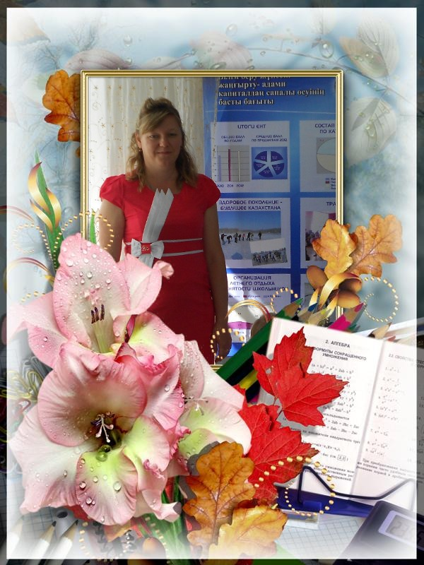
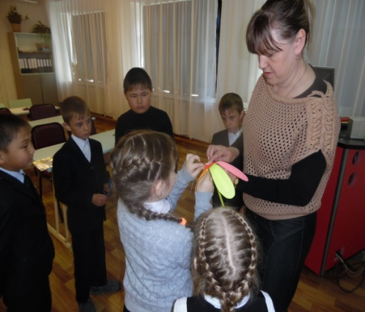
Солтүстік Қазақстан облысы
Мамлют ауданы
Краснознаменное орта мектебі
Творческий отчёт
учителя начальных классов
Медведевой Марии Ильиничны
2015-2016 учебный год

Slide 2
Немного о себе
С 1995 года работаю учителем начальных классов в Краснознаменской средней школе
Образование: высшее
Стаж работы: 20 лет
Категория: первая

Slide 3
Педагогическое кредо
В своей работе я всегда опираюсь на три понятия «НАДО»,«ТРУДНО», «ИНТНРЕСНО»
Источником моего вдохновения являются
Дети, мое общение с ними
Опыт и энтузиазм коллег
Общение с наукой, «рытьё в книгах» ученых, интернет ресурсы

Slide 4
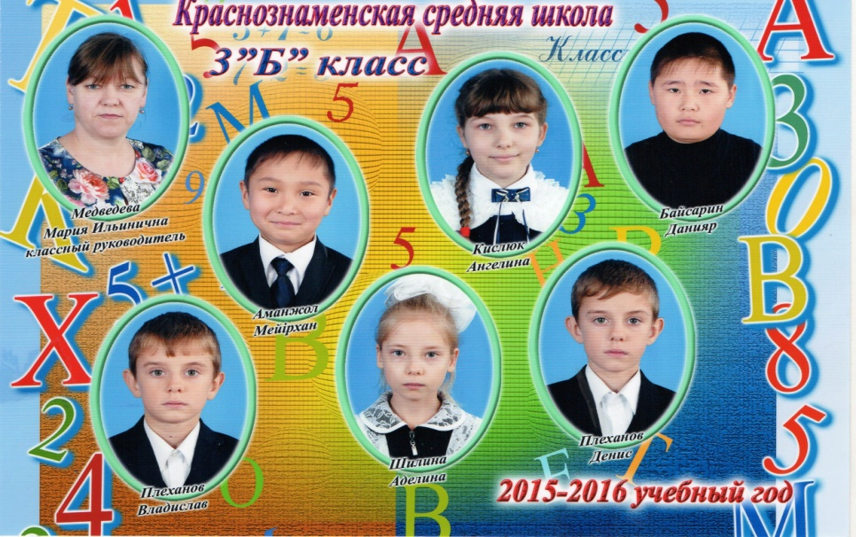
2015-2016 учебный год
Нам каждый год встречать и провожать
И каждый день глядеть в ребячьи души.
Нам каждый час единство с ними ощущать
И с каждым мигом становиться чище, лучше.

Slide 5
Уроки
уроки – сказки
уроки – путешествия
уроки – соревнования
КВН
смотры знаний
уроки – игры

Slide 6
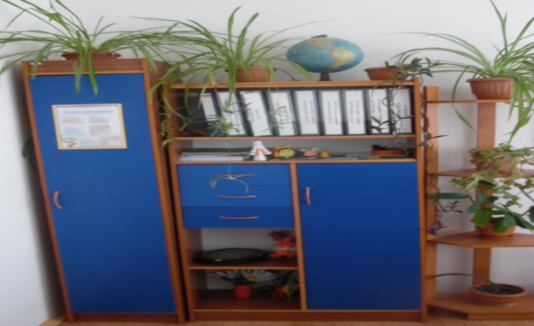
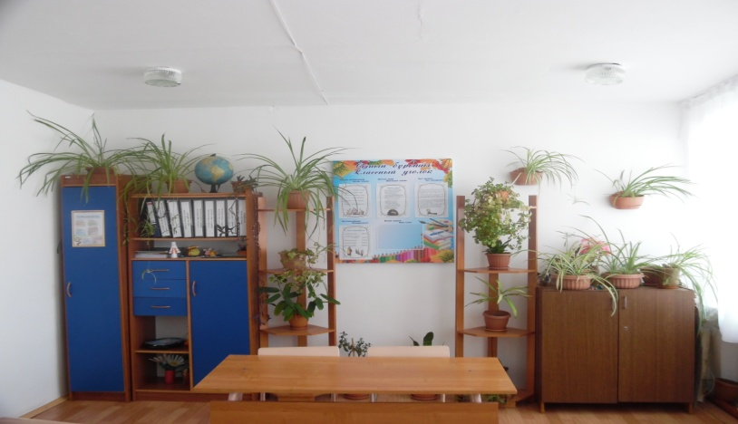
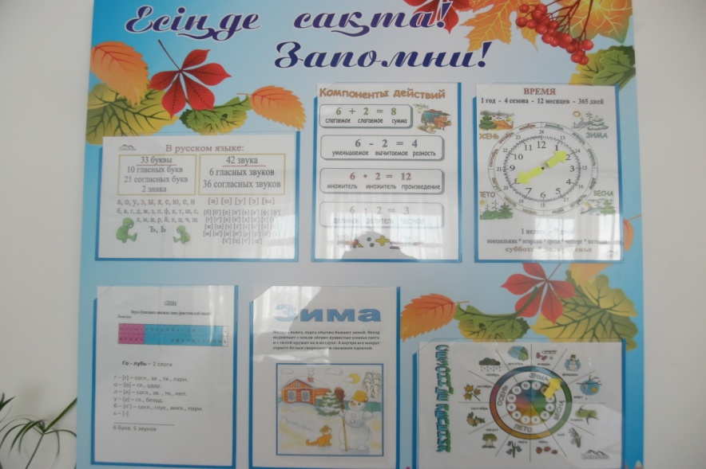
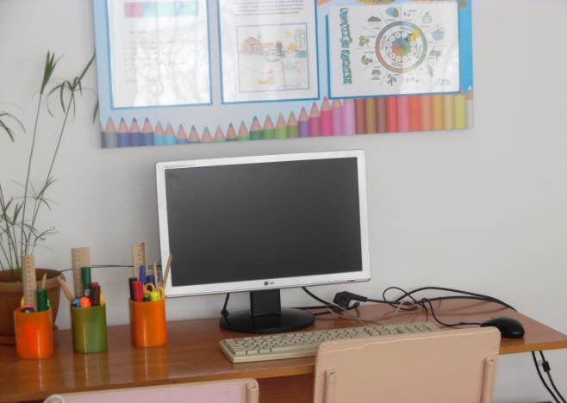
Наш кабинет
Вот тут разместились наши шкафы.
Карточки, книги, тетрадки,
Для меня и ребят.
Шкафы день и ночь
Очень верно хранят.
Что на уроках изучаем,
Мы на стендах отмечаем.
Информацию меняем,
Стенды часто обновляем.
Оргтехникой наш оснащён кабинет,
Компьютер нам быстро на всё даст ответ.

Slide 7
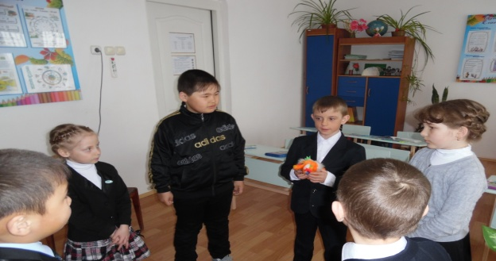
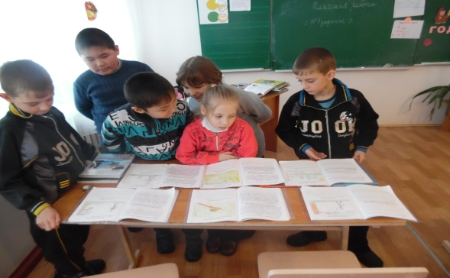
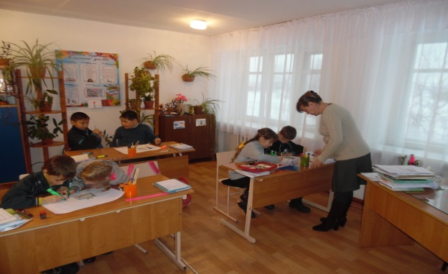
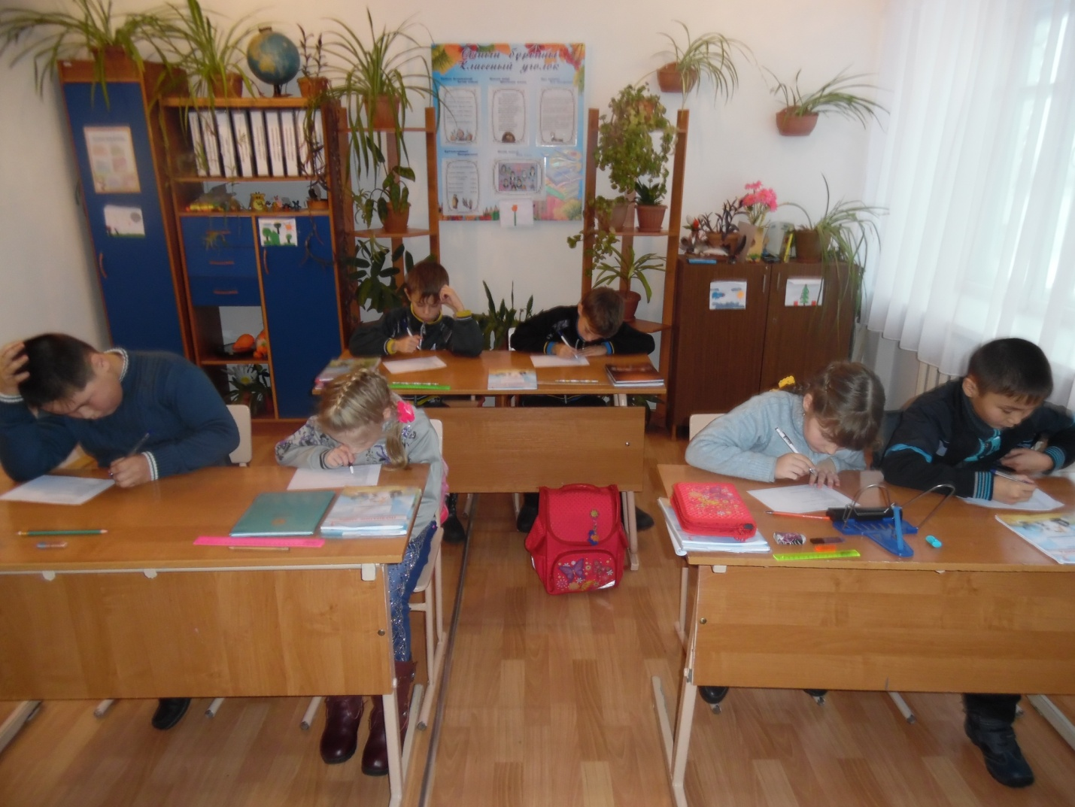
Формы работы
фронтальная
групповая
парная
индивидуальная

Slide 8
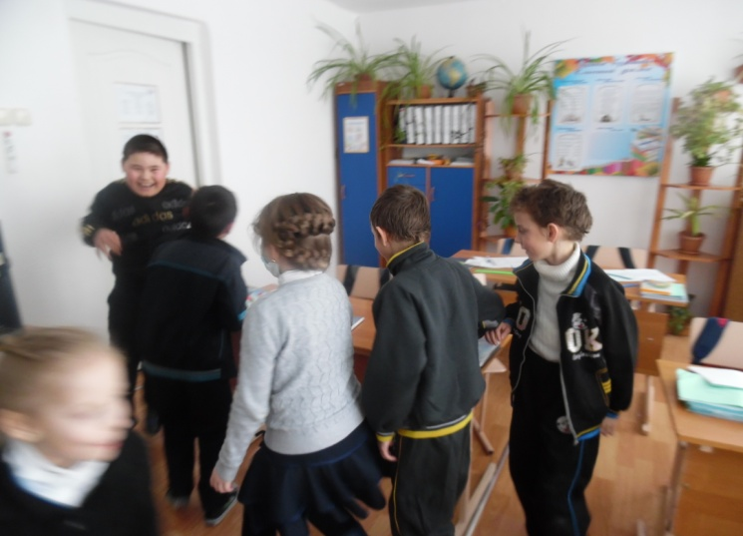
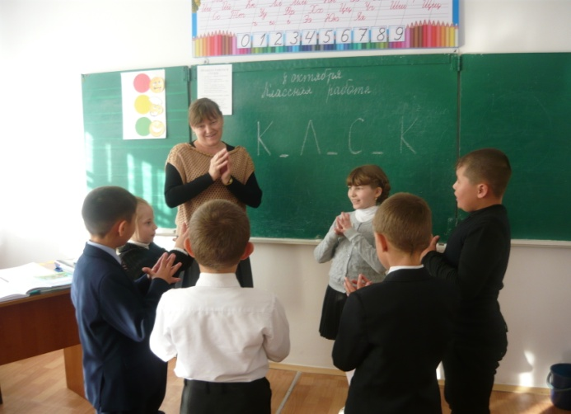
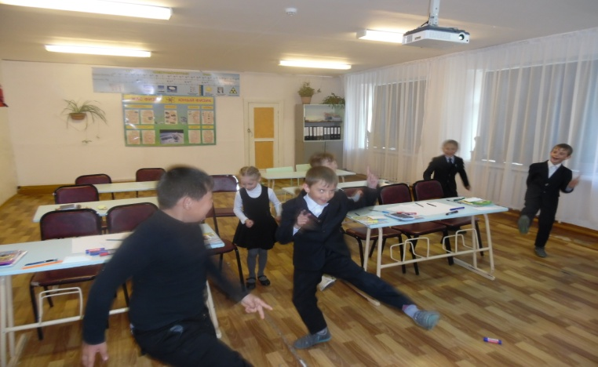
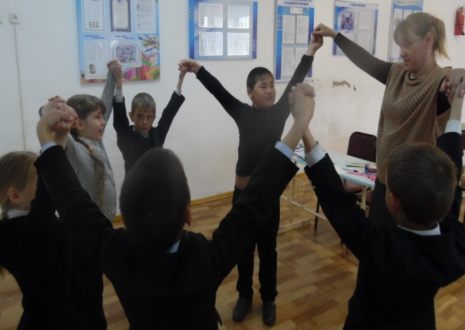
Здоровьесберегающие технологии

Slide 9
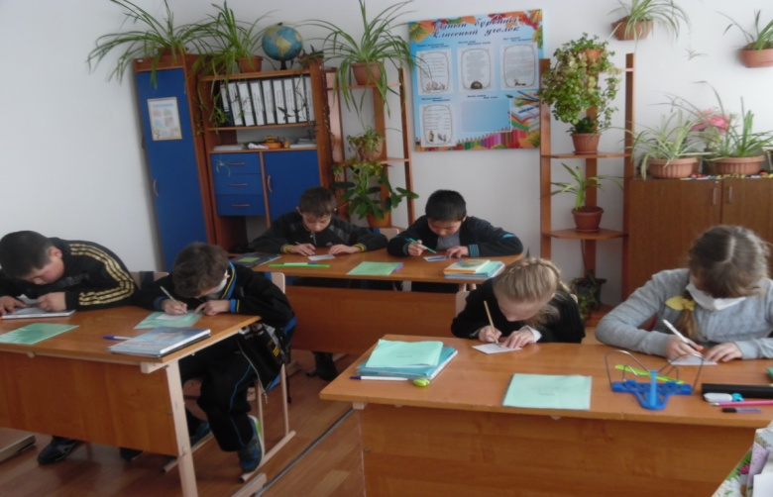
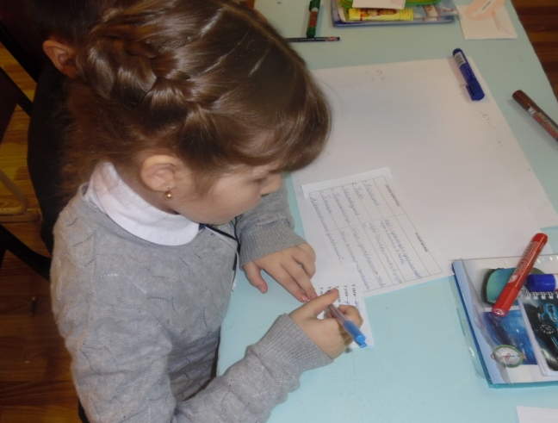
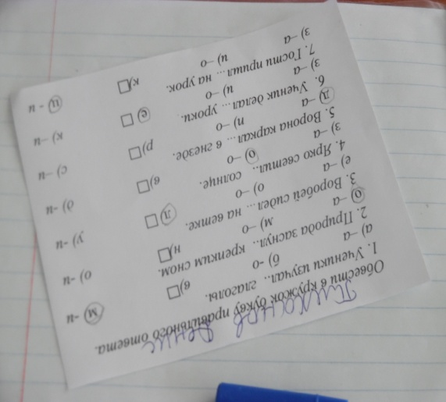
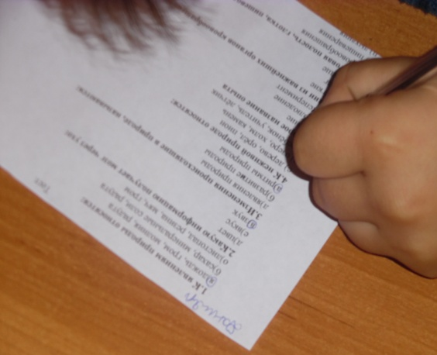
Анализ достижений

Slide 10
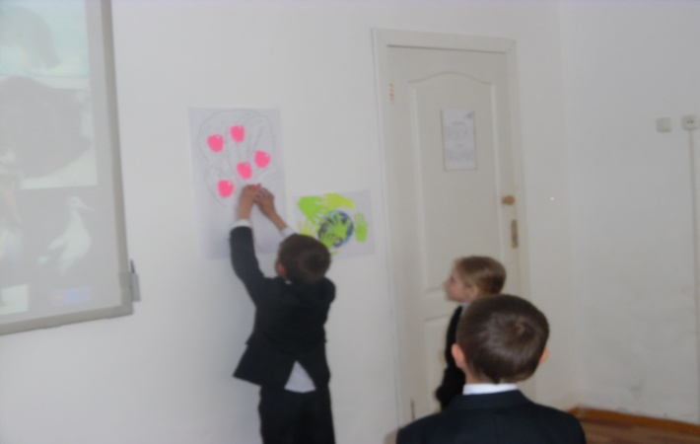
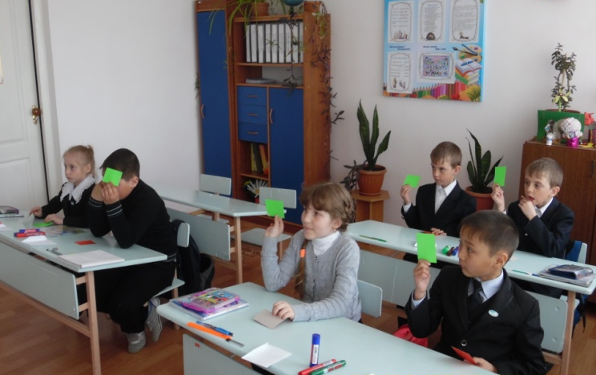
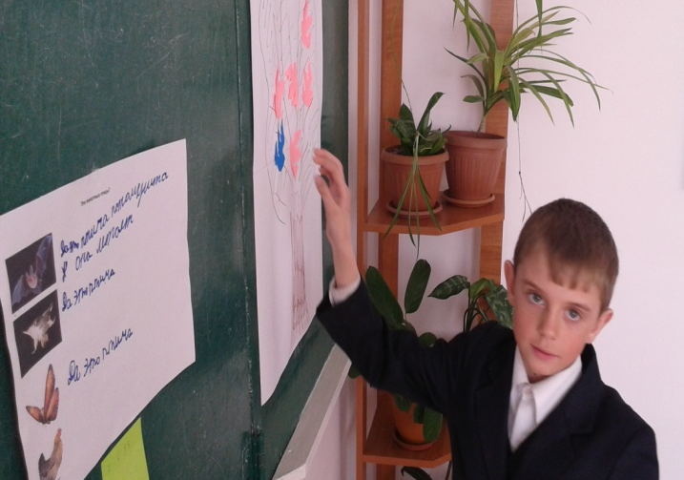
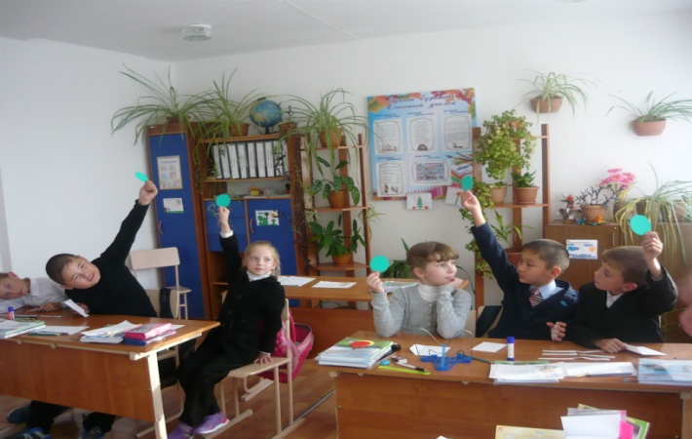
Рефлексия

Slide 11
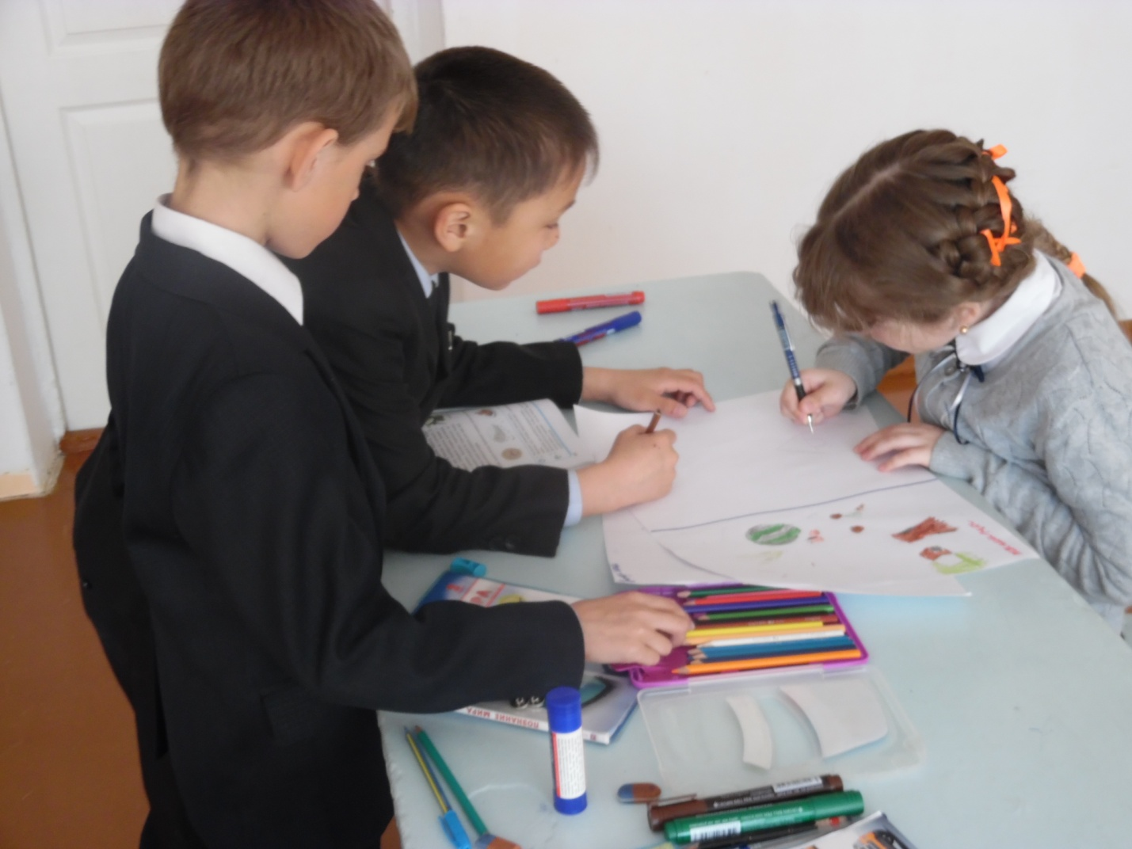
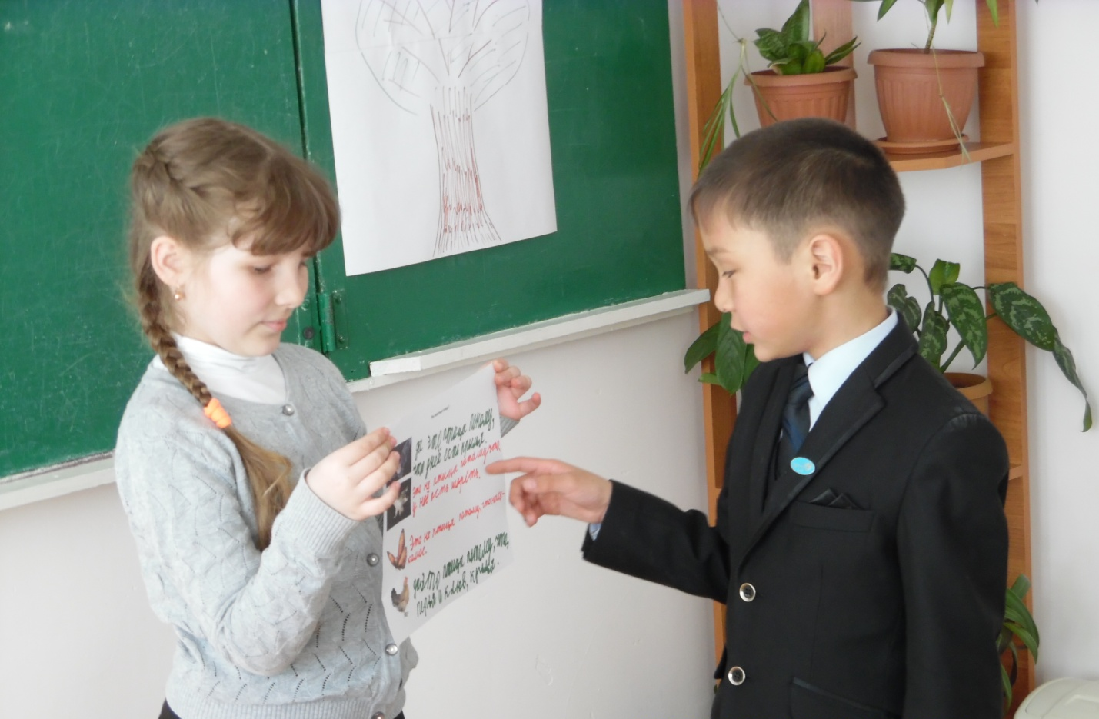
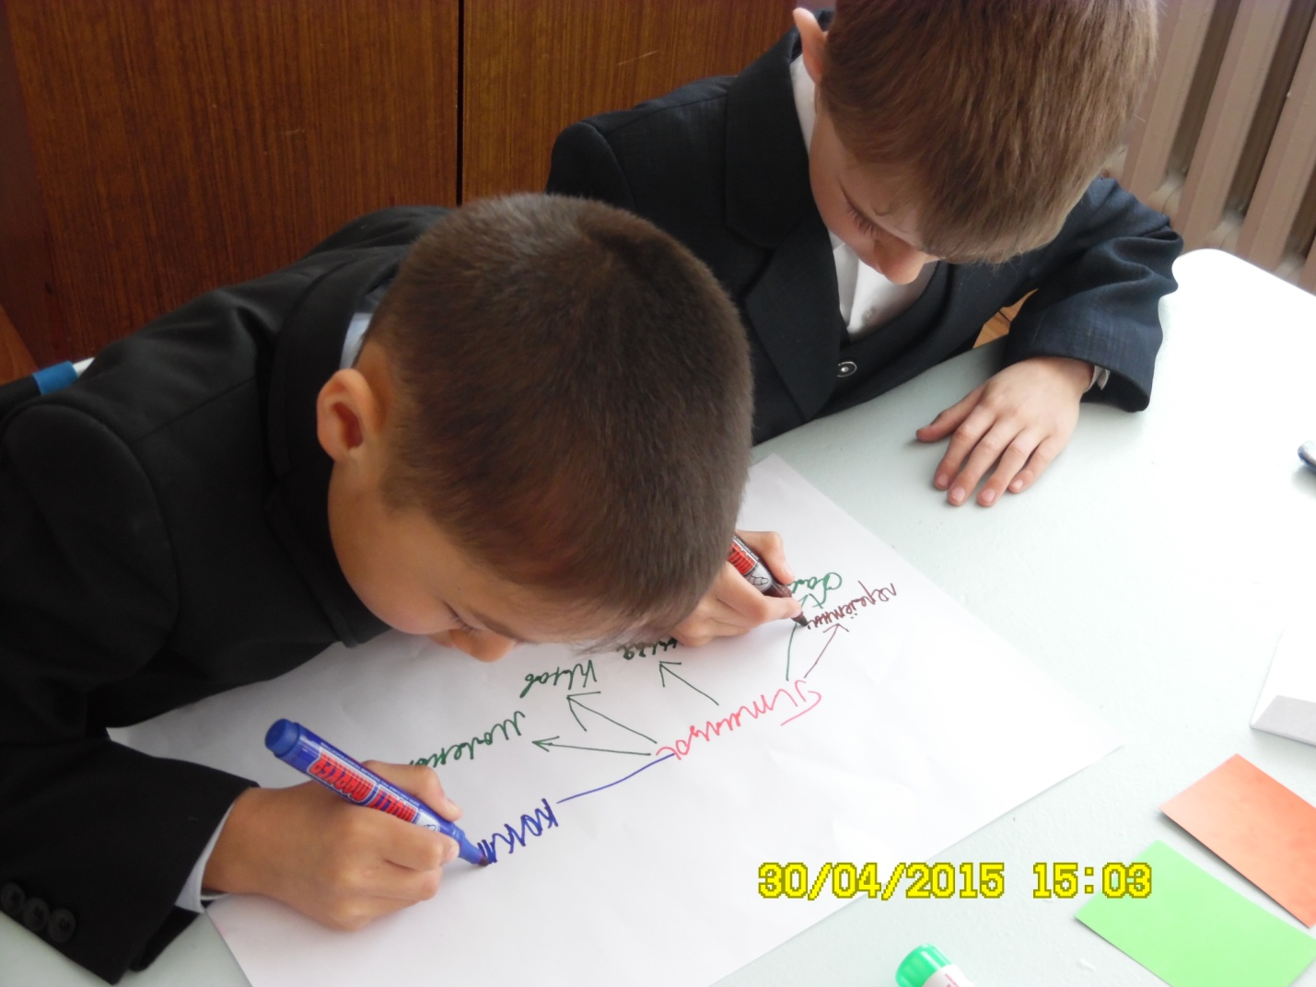
«Диалоговое обучение в развитии речи младших школьников»
Диалоговое обучение - это интерактивное обучение, в ходе которого осуществляется взаимодействие ученик – учитель, ученик – ученик.

Slide 12
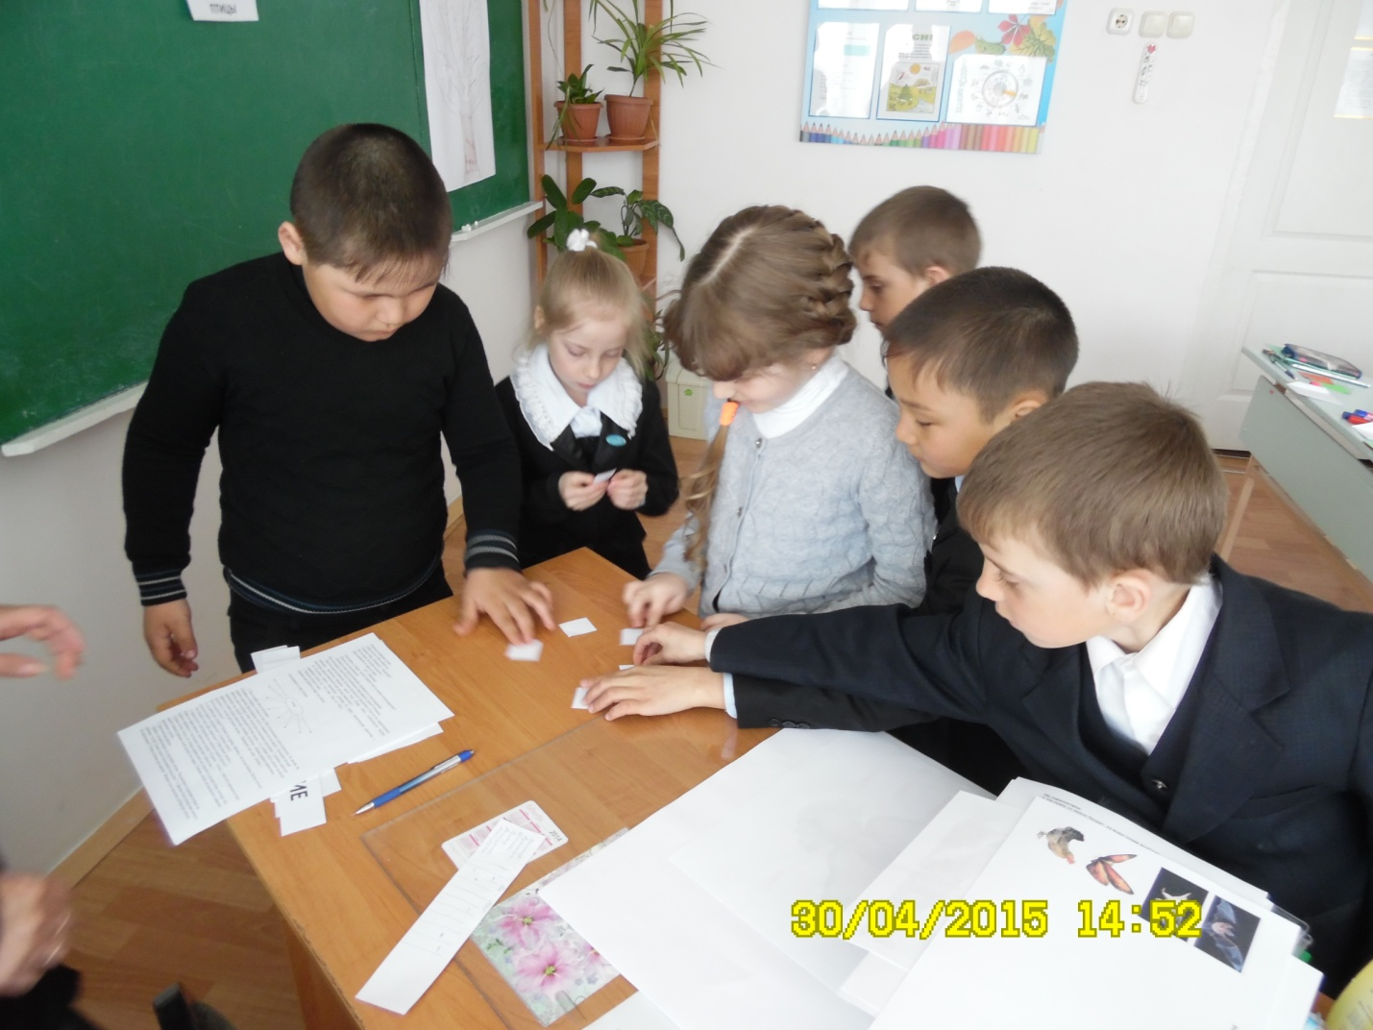
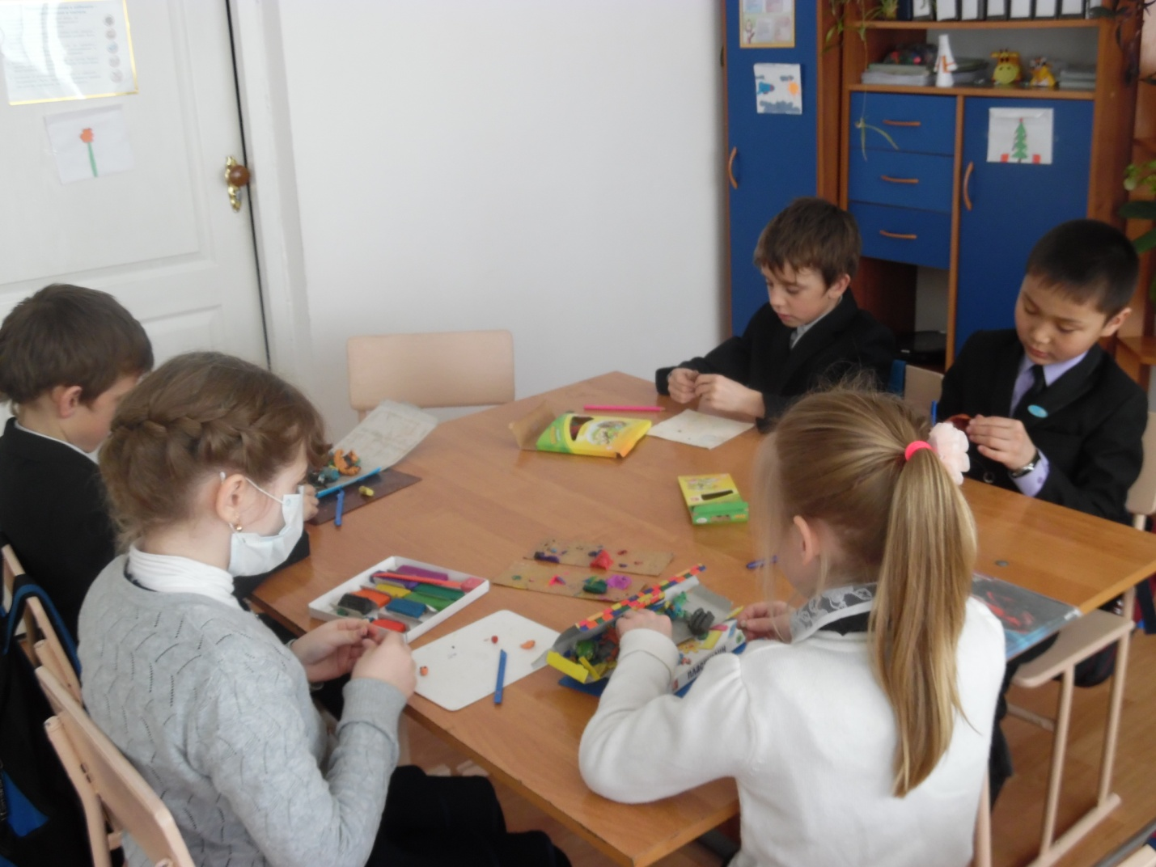
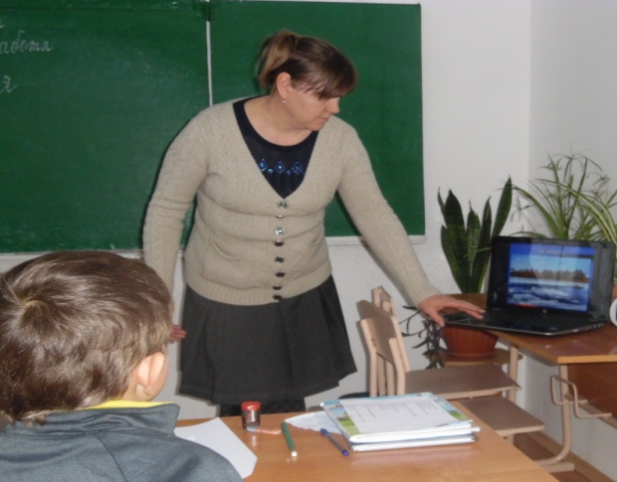
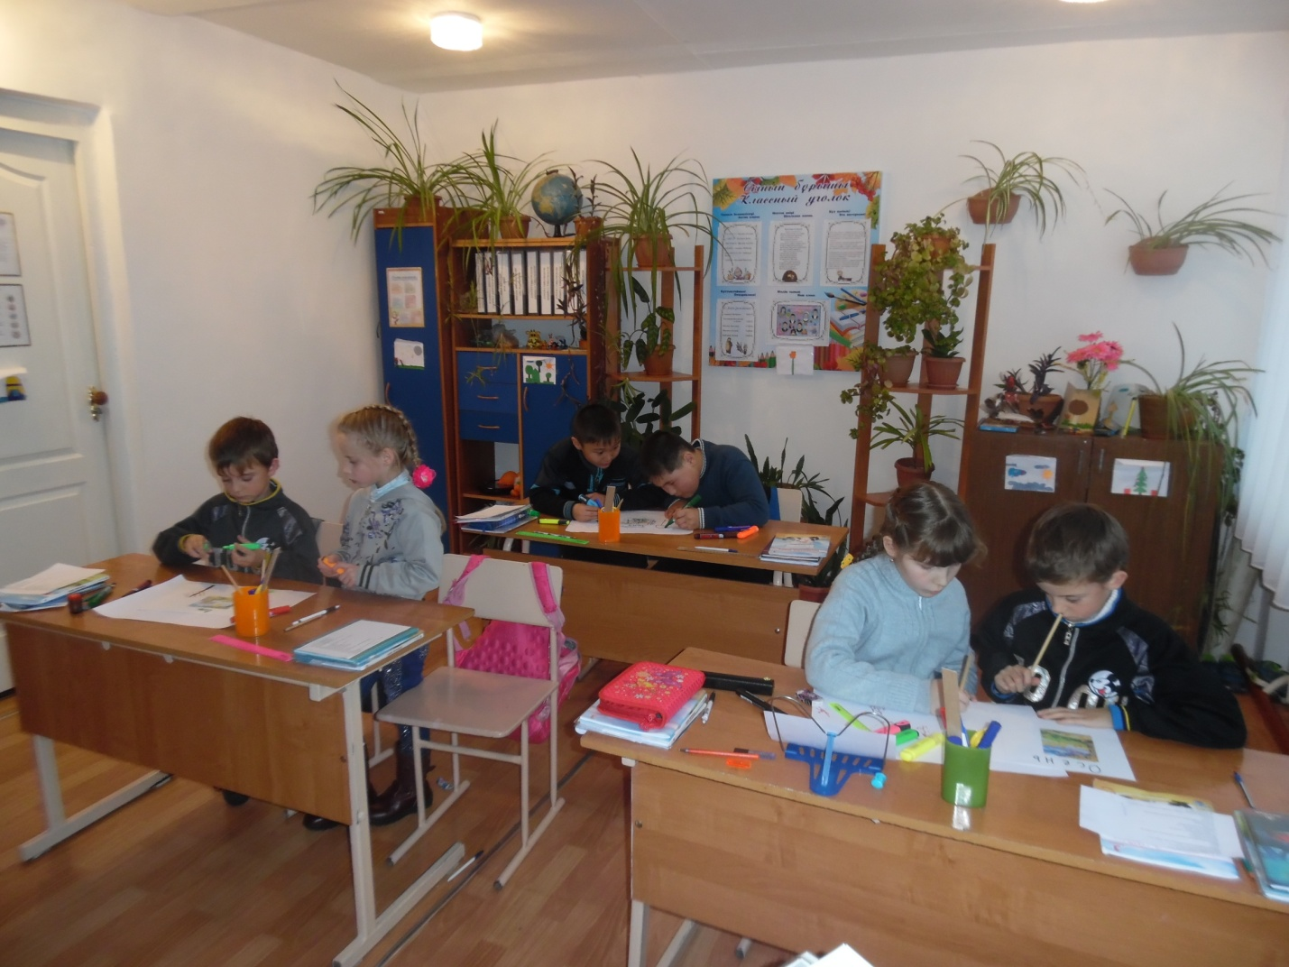
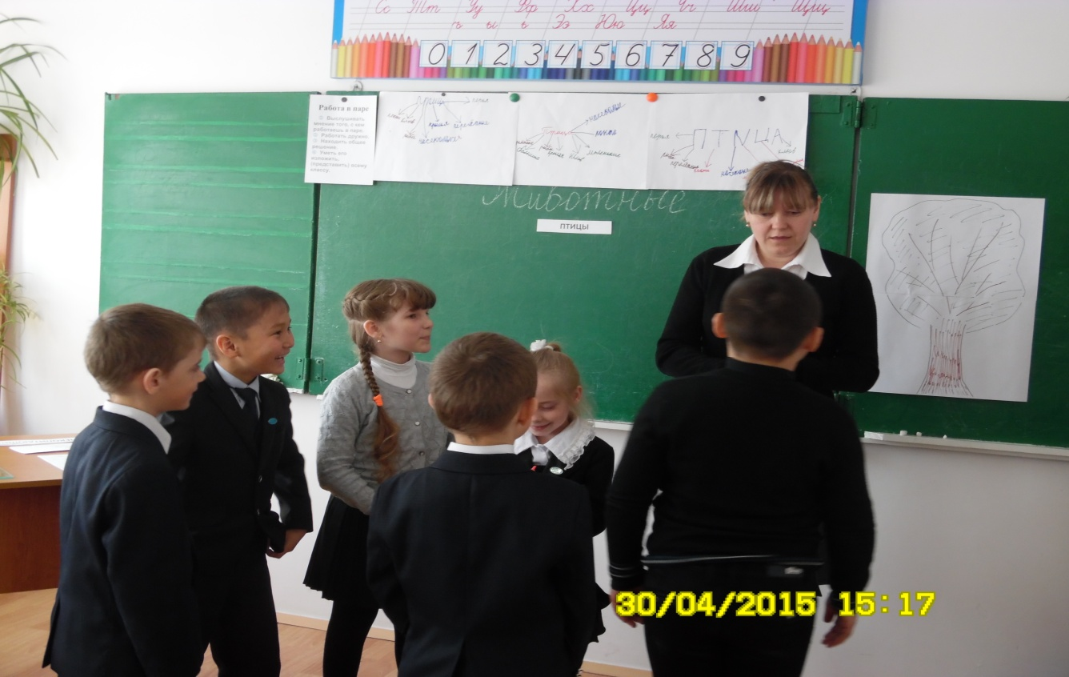

Slide 13
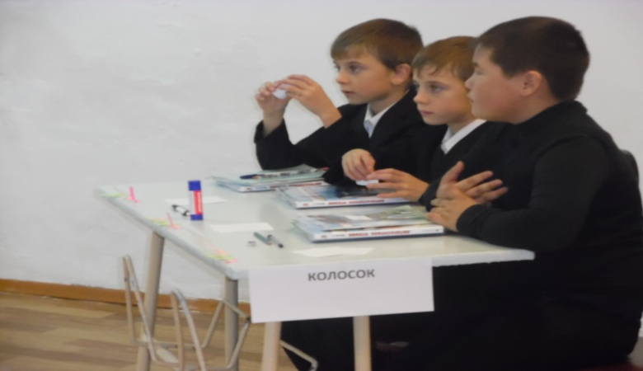
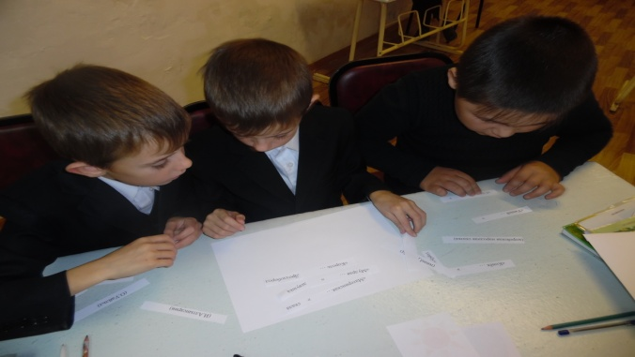
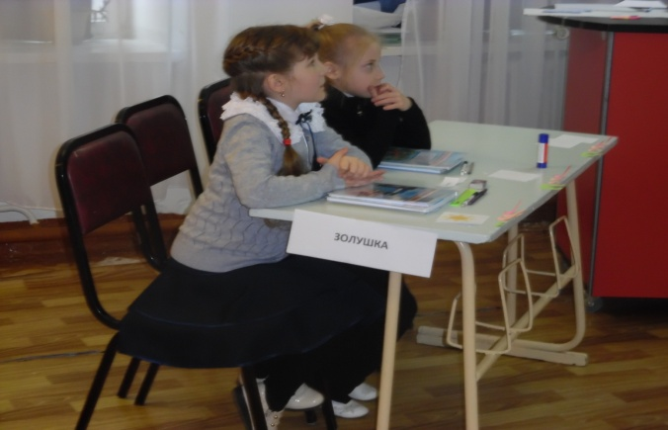
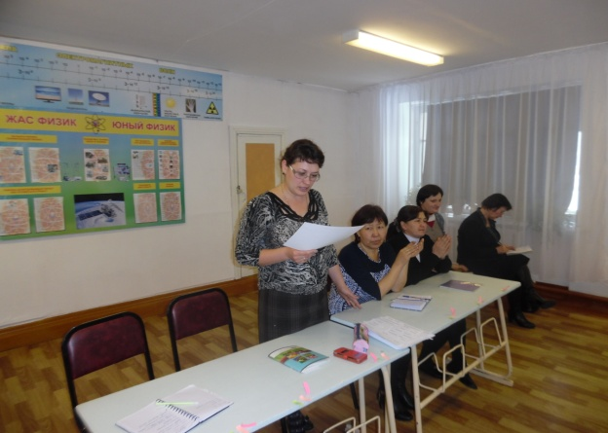
Неделя начальных классов
Открытый урок по литературному чтению «Любимые сказки»
Литературный ринг для 2-3 «б» классов «Сказочный денёк»

Slide 14
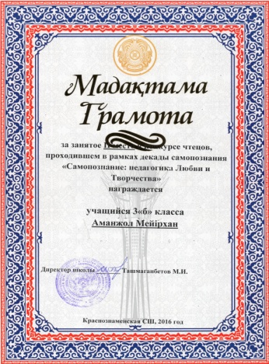
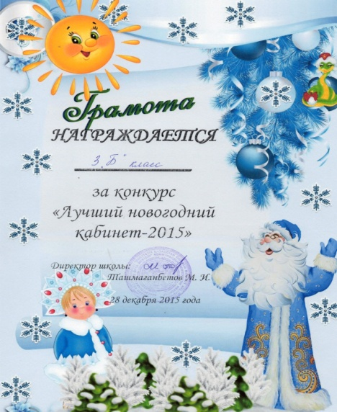
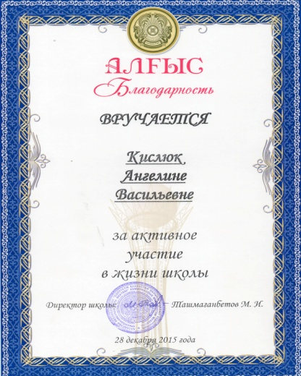
Наши достижения

Slide 15
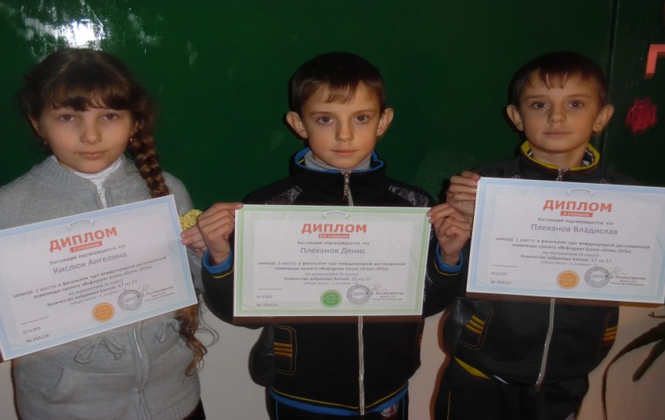
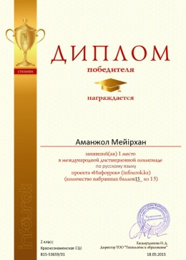
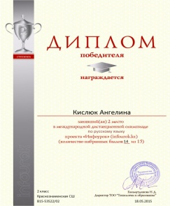



Участвуем в международных
дистанционных олимпиадах.

Slide 16
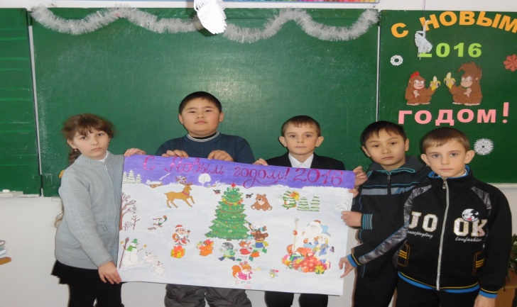
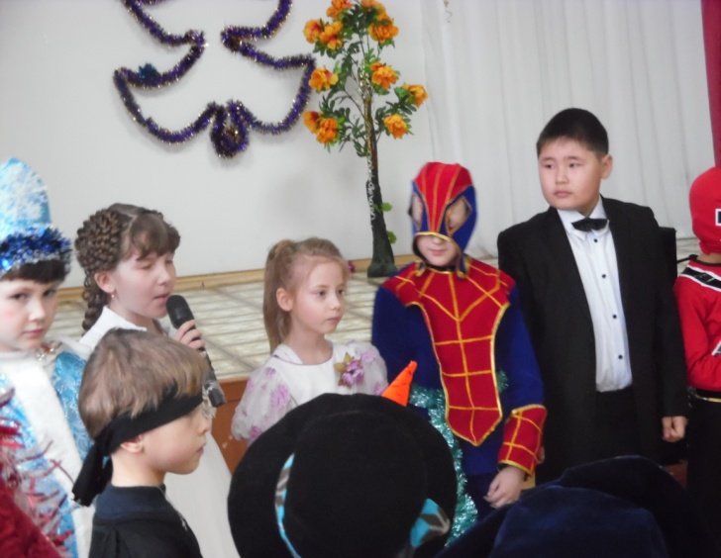
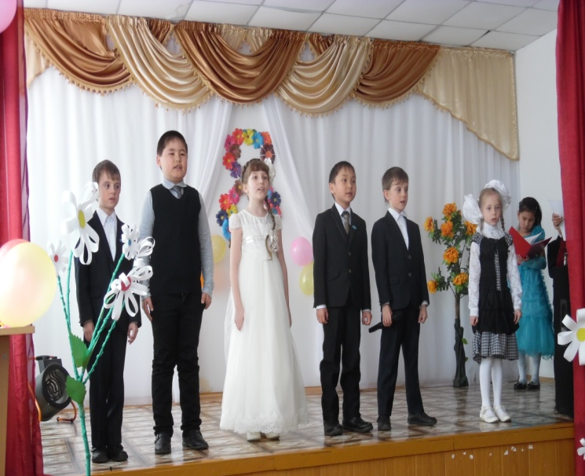
Деятельность в качестве классного руководителя
Целью воспитательной работы ставлю воспитание здоровой, духовно развитой и творчески мыслящей личности.

Slide 17
Обучать - нелегкая задача,
Научить - задачка посложней.
Только тот учитель настоящий,
Кто легко справляется и с ней.
«Ученик не сосуд, который нужно заполнить, а факел, который нужно зажечь».
К.Д.Ушинский

Slide 18



